Slide 1


최적 텀카운트 & 중복 횟수
핵심 목표 대표 키워드를 기준으로 최적 텀카운트와 중복어 허용 범위를 찾아 상품명을 정밀 최적화한다.
학습 내용
• 대표 키워드 찾기(3~500위권) → 기준 순위 확인
• 최적 텀카운트 찾기
• 찾은 최적 텀카운트로 중소형 키워드 중복어 사용 가능 여부 테스트

Slide 2



개념부터 배우자!
텀카운트(Term Count)란?
검색 엔진은 상품명을 단순 '글자 수(49자)'가 아니라, 엔진 기준으로 쪼갠 '단어(텀)의 개수'로 인식합니다.
서랍장겸화장대
서랍장
겸
화장대
= 3개의 텀
허수 텀 '예쁜' 같이 엔진이 무의미하다고 판단하는 수식어는 카운트에 잡히지 않습니다.
확인 방법 상품명을 따옴표("")로 묶어 '이름으로만 검색' → 개발자도구(F12) 네트워크 탭에서 확인

Slide 3

텀카운트 · 개념
텀카운트 패널티란?
네이버의 각 '최하위 세부 카테고리'에는 허용하는 텀카운트의 뚜렷한 한계치가 있습니다.
한계치 초과
적합도 점수 하락
노출 순위 하락
단어를 무작정
많이 구겨 넣음
검색어와의
적합도 점수가 깎임
검색 노출 순위가
크게 떨어짐
정리 한계를 넘겨 단어를 많이 넣을수록 오히려 순위가 떨어지는 현상 = '텀카운트 패널티'

Slide 4
텀카운트 · 개념
최적 텀카운트란?
패널티 없이 상품명에 꽉 채워 넣을 수 있는 '최대 키워드 개수의 한계선'
최적 텀카운트 (한계선)
안전 구간 — 키워드 더 넣어도 OK
패널티 구간 — 순위 하락
텀 적음
텀 많음
→ 딱 이 한계선까지 유효 키워드를 최대한 배치하는 것이 핵심

Slide 5
텀카운트 · 테스트
최적 텀카운트 찾는 법
3~500위권 '대표 키워드'로 상품 등록 → 2~30분 대기 후 순위 확인
1
텀카운트 7로 순위 확인 (기준점)
2
A · ‘대표 키워드’와 순위가 동일하면 텀카운트를 8 · 9로 늘리며 순위가 떨어지는 지점을 찾기
→ 떨어지기 직전이 최적 텀카운트
B · ‘대표 키워드’ 순위보다 떨어지면 텀카운트를 6 · 5로 줄이며 대표 키워드와 동일한 순위가 나오는 지점이 최적 텀카운트
주의 최적 텀카운트는 최하위 세부 카테고리마다 전부 다릅니다 → 새 카테고리마다 반드시 테스트!

Slide 6
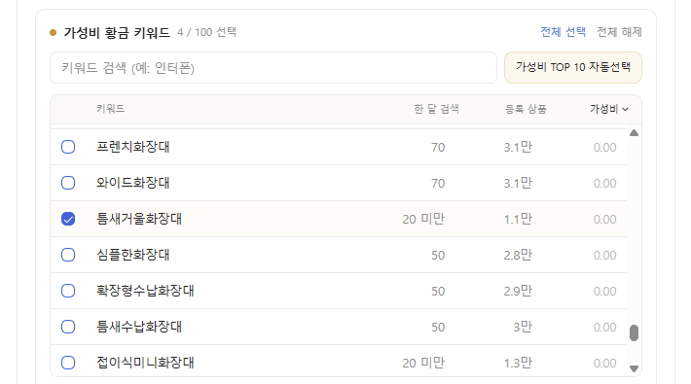

최적 텀카운트 찾기 실습
실습
1
등록 상품 1만~2만개 정도인 키워드를 대표 키워드로 하고 순위 테스트 해보기
2
순위가 3~500위 정도인 키워드를 찾아서
그 키워드를 대표 키워드로 두고
최적 텀카운트를 찾아본다
3
구글 시트에 테스트 결과 기입하기
시트명 [ 02 최적 텀카운트 찾기 & 키워드 배열]
Notes:
‘서랍장겸화장대’ 키워드가 등록 상품수 9,500이라, 이 키워드로 최적 텀카운트 찾기 테스트 시작!
혹시 4~500위가 안나오면, 다른 키워드 찾아보기
실제로 테스트 결과 189위가 나와서
등록 상품 수 높은 키워드로 다시 테스트
1.5만개 정도로 해보기!

Slide 7
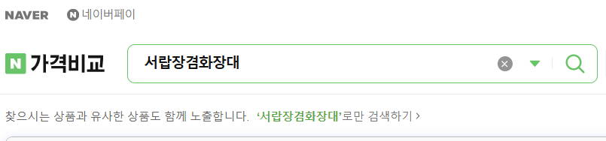
최적 텀카운트 찾기
테스트 유의사항!
1
“검색어” 로만 검색하기
꼭 클릭해서 테스트하고자 하는 키워드 결과값 정확히 확인하기
Notes:
‘서랍장겸화장대’ 키워드가 등록 상품수 9,500이라, 이 키워드로 최적 텀카운트 찾기 테스트 시작!
혹시 4~500위가 안나오면, 다른 키워드 찾아보기

